Slide 1


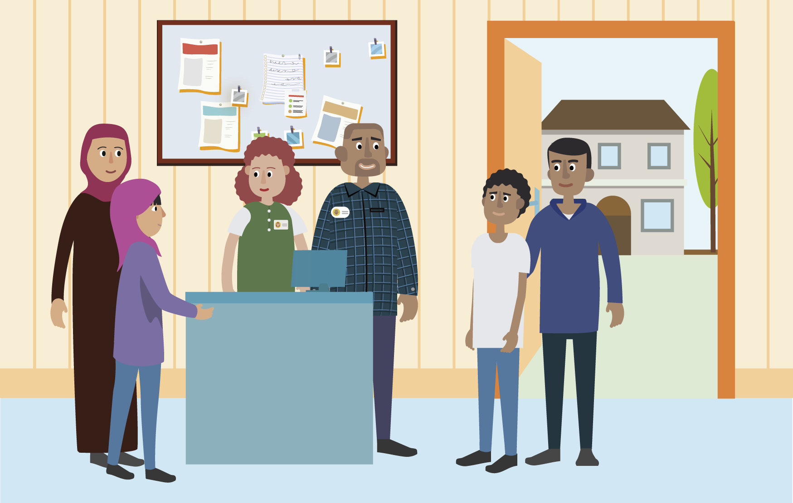

DEINE RECHTE UND PFLICHTEN BEI DER AUFNAHME
Bundesrepublik Deutschland
DEINE RECHTE UND
PFLICHTEN BEI DER AUFNAHME
Diese Informationen sind wichtig für dich, wenn …
du jünger als 18 Jahre bist,
du mit einem oder beiden Elternteilen hierher gekommen bist,
du und deine Familie den Behörden mitgeteilt habt, dass ihr Asyl (auch „internationaler Schutz“ genannt) in Deutschland beantragen möchtet.
Du und deine Familie seid in diesem Land sicher.
GERMAN

Slide 2
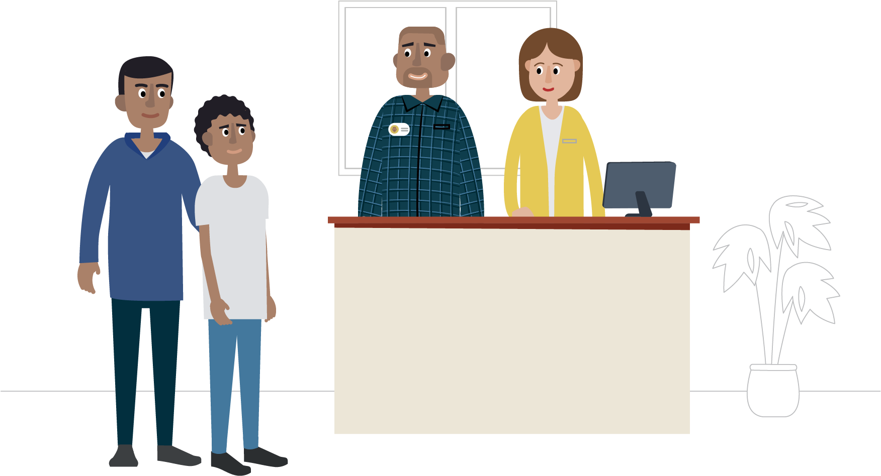
HILFE UND UNTERSTÜTZUNG
In Europa gilt jede Person unter 18 Jahren als Kind und hat Anspruch auf besondere Unterstützung.
WER KANN DIR HELFEN?
Während deines Aufenthalts in dem Land können dir und deiner Familie viele Fachleute helfen. Zum Beispiel kann dir eine Dolmetscherin oder ein Dolmetscher helfen, dich in einer Sprache zu verständigen, die du verstehst. Diese Dolmetscher müssen genau das übersetzen, was du und die anderen sagen.
WAS BEKOMMT DEINE FAMILIE UND DU?
Ihr bekommt verschiedene Formen der Unterstützung und Dienstleistungen, während die Behörden euren Asylantrag prüfen. Das wird als Aufnahme bezeichnet.
Als Kind und als Asylsuchende(r) hast du Rechte, aber auch Pflichten, die du erfüllen musst. Diese werden in dieser Broschüre erklärt.
Wenn du Teile dieser Broschüre nicht verstehst oder Fragen hast, wende dich bitte an die Mitarbeitenden und deine Eltern.
In den nächsten Tagen bekommt ihr weitere Informationen.

Slide 3








DIESE SACHEN BEKOMMT IHR:
Je nach eurer Situation bekommt du und deine Familie:
einen Platz zum Schlafen
Essen
Produkte für die Körperpflege
Kleidung
Geld für den täglichen Bedarf.

Slide 4
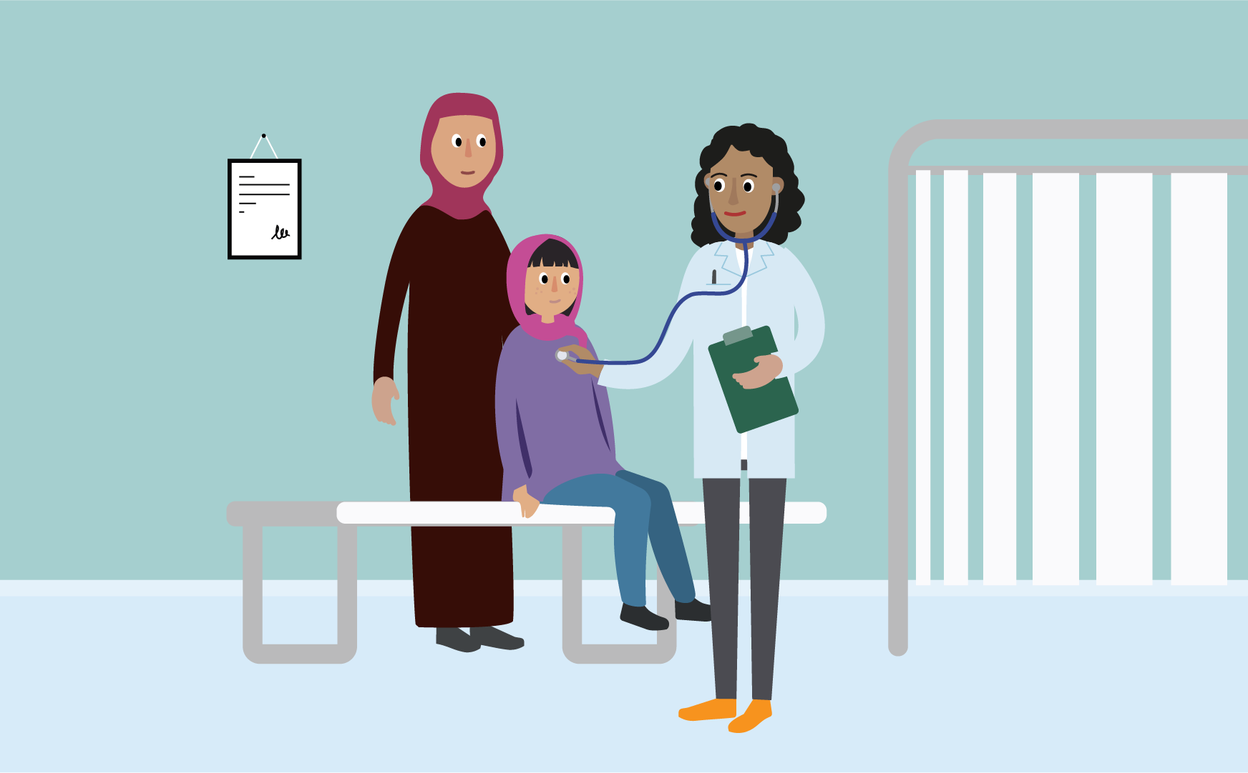
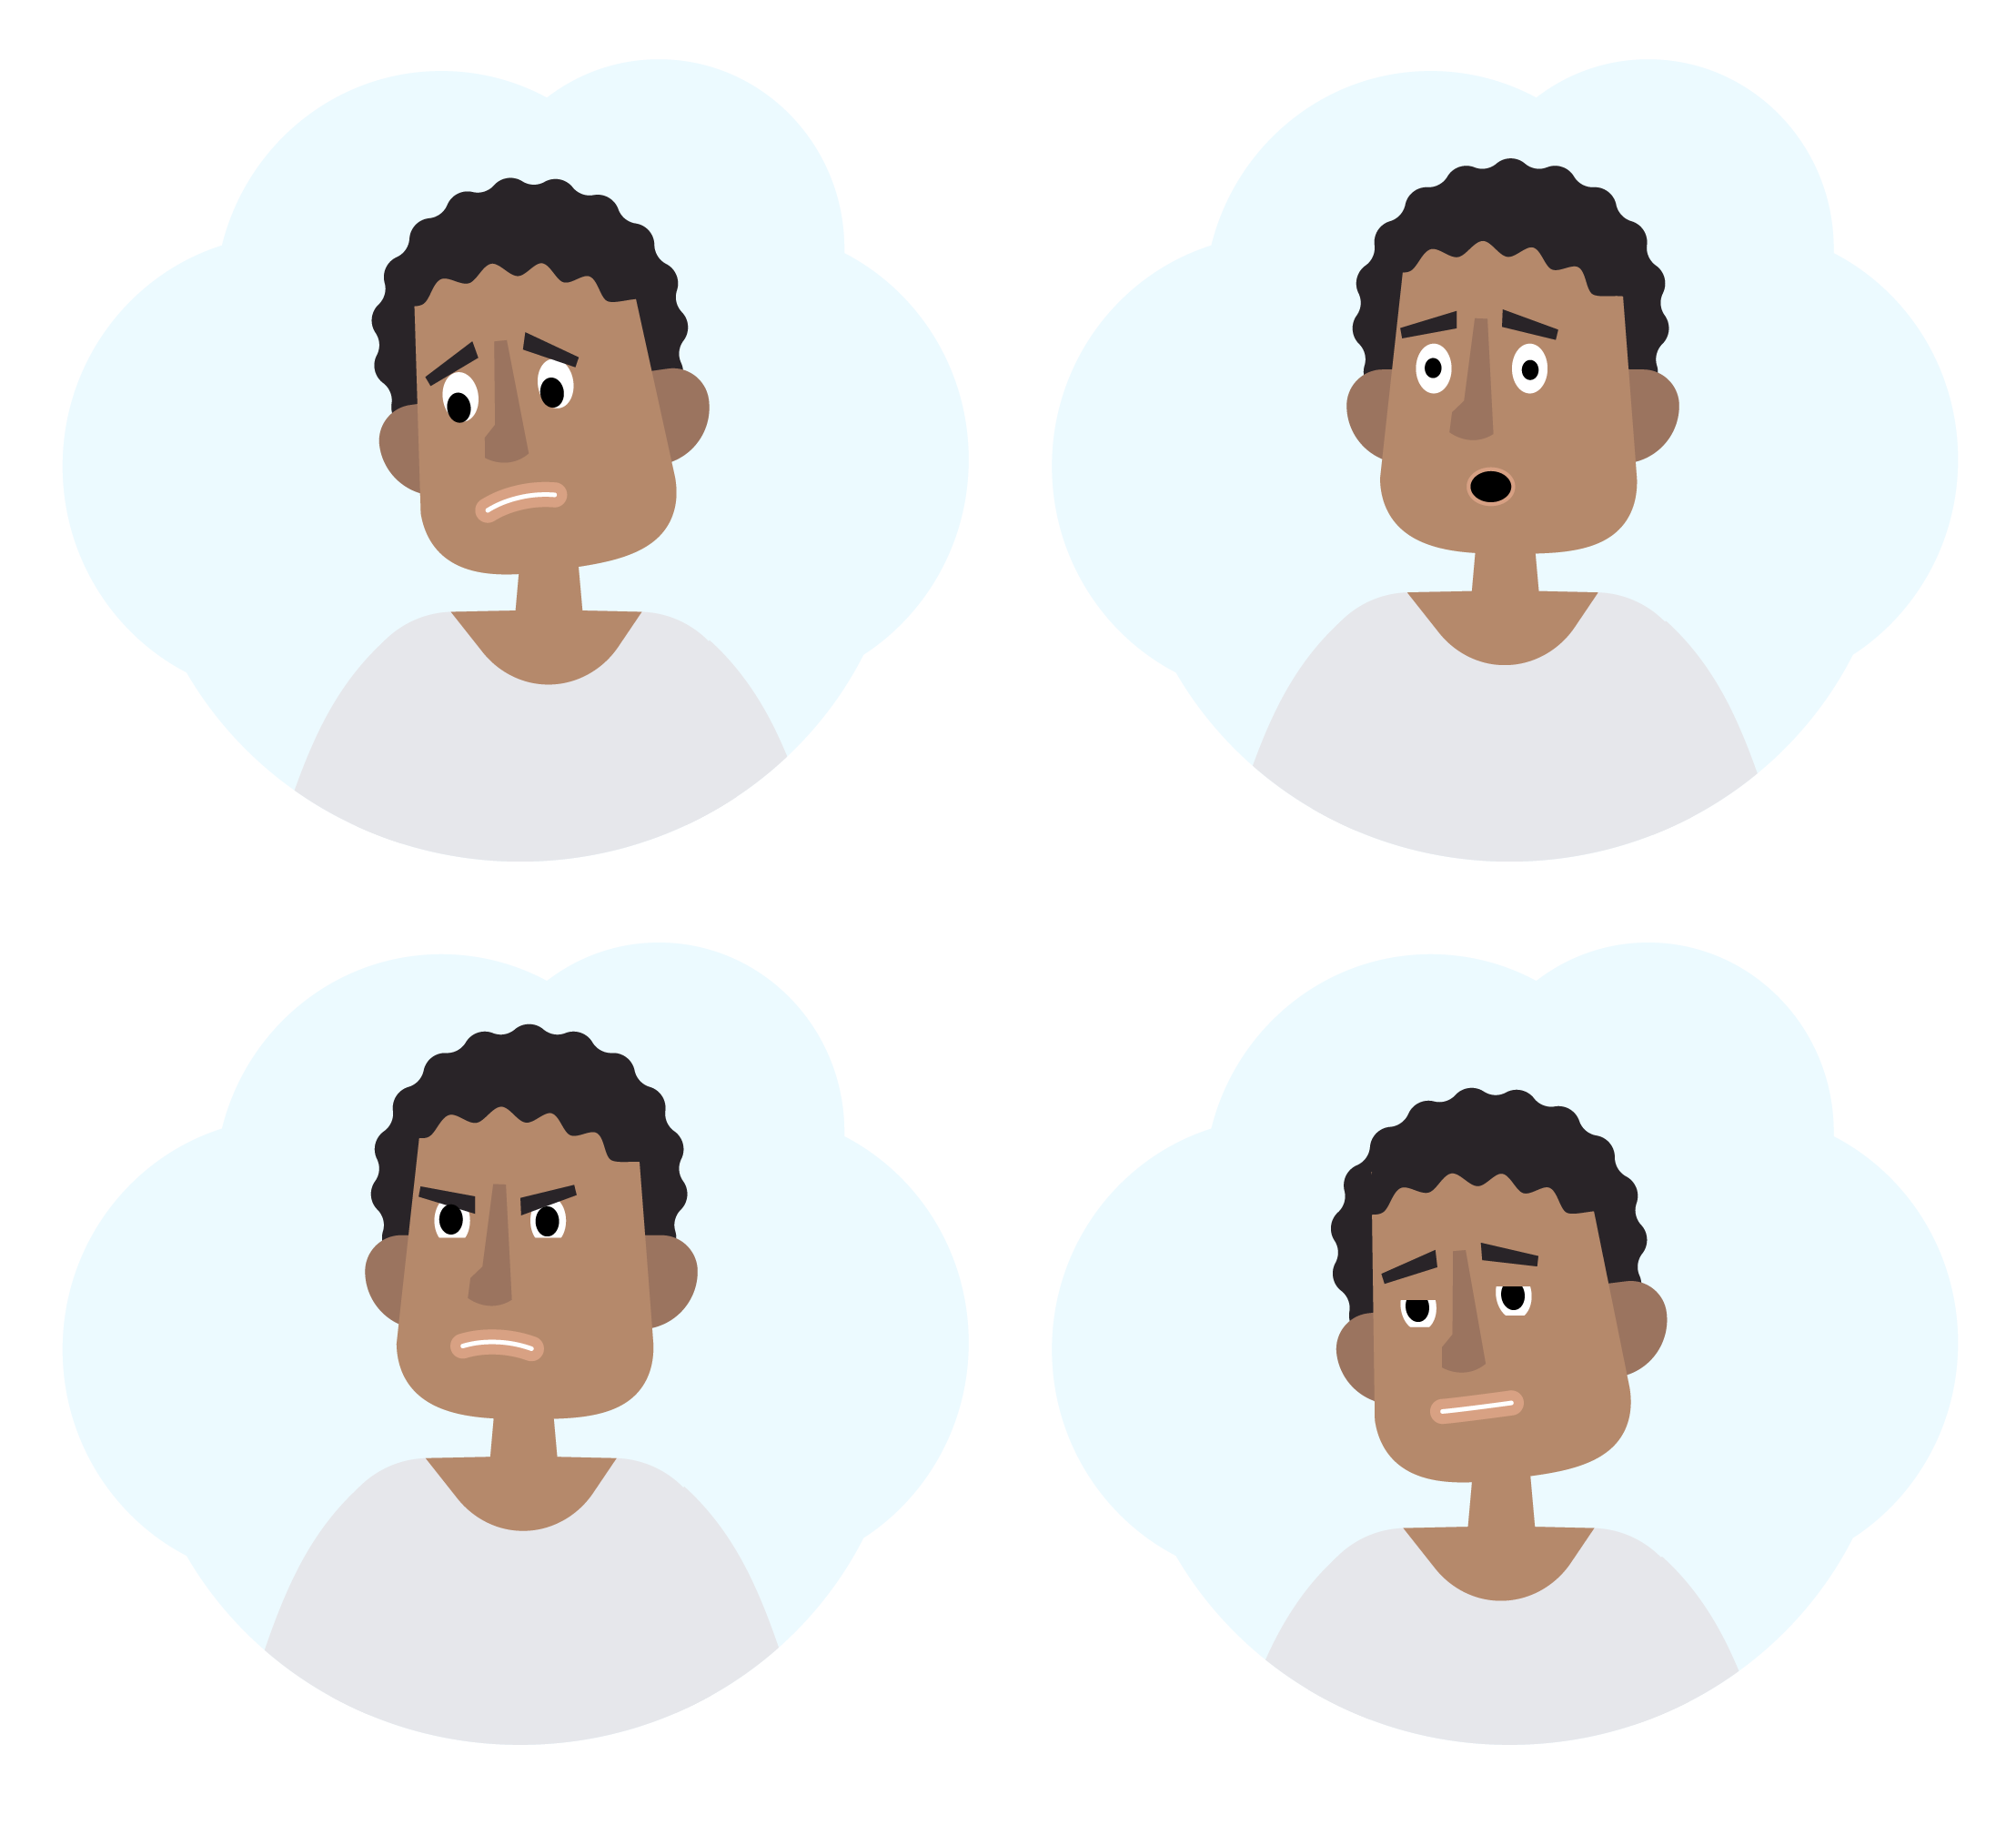

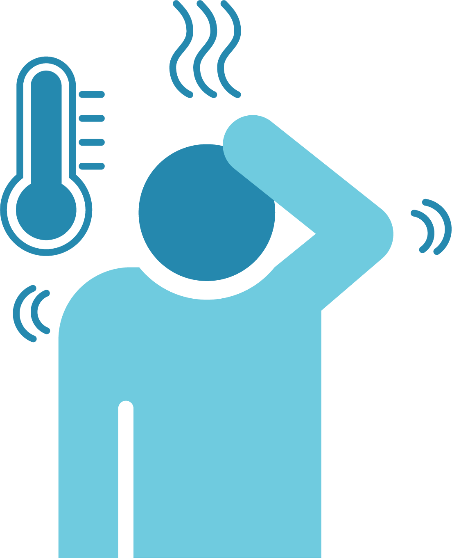

RECHT AUF MEDIZINISCHE VERSORGUNG
Die Behörden sorgen dafür, dass du die medizinische Versorgung bekommst, die du brauchst.
Die Mitarbeitenden teilen dir und deiner Familie mit, ob ihr zu einer medizinischen Untersuchung gehen müsst die von einer Pflegekraft oder einer Ärztin/einem Arzt durchgeführt wird.
INFORMIERE DIE MITARBEITENDEN, WENN …
du krank oder verletzt bist oder dringend medizinische Hilfe brauchst,
du eine Behinderung hast,
du missbraucht wurdest,
du Angst vor jemandem hattest oder hast,
du schwanger bist oder sein könntest,
du oder deine Familie aus anderen Gründen Unterstützung benötigt.
Wenn du dich oft traurig, wütend, ängstlich oder besorgt fühlst oder schlecht schläfst, kannst du mit einem Psychologen oder einer Psychologin sprechen.
Du kannst der Pflegekraft, dem Arzt, dem Psychologen und den Mitarbeitenden vertrauen. Nichts, was du sagst, wird ohne deine Zustimmung an andere Personen als deine Eltern weitergegeben. Die einzige Ausnahme ist, wenn dein Leben oder das Leben eines anderen Menschen in Gefahr ist.

Slide 5




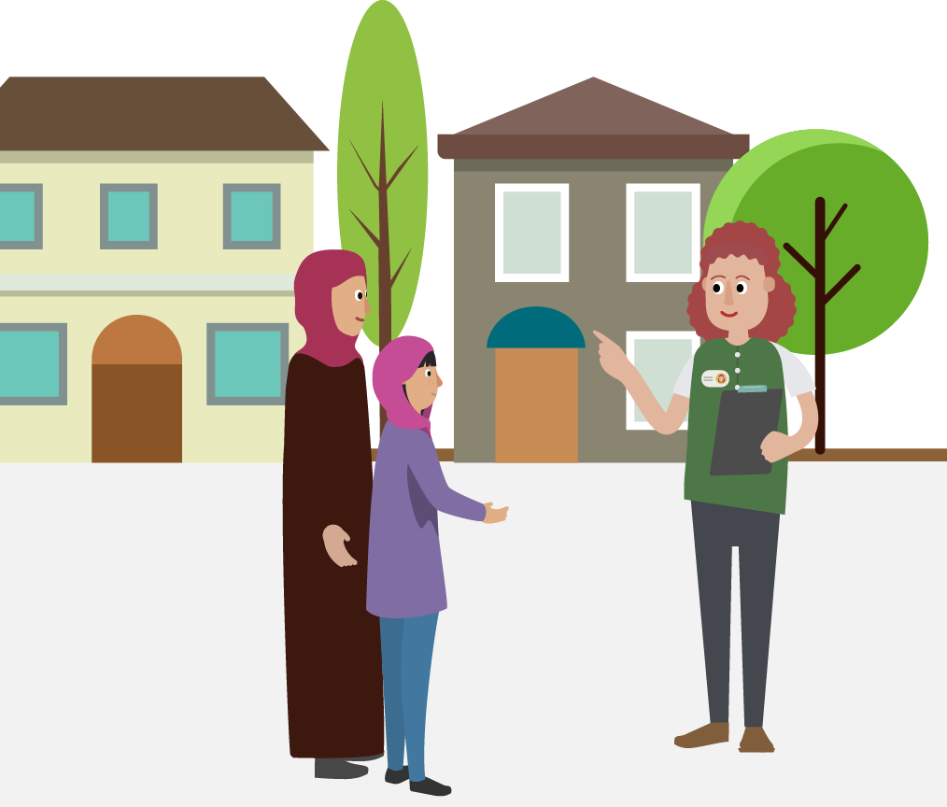
RECHT AUF BILDUNG
Als Kind hast du ein Recht auf Bildung und Lernen. Die Mitarbeitenden informieren dich über Bildungs- und Freizeitangebote, die beim Lernen und der Weiterentwicklung helfen und bei denen du neue Freundinnen oder Freunde finden kannst.
RECHT AUF ARBEIT
Je nach deinem Alter und deiner Situation kannst du vielleicht arbeiten, wenn du das willst. Die Mitarbeitenden können dir das genauer erklären.
WO WERDET DU UND DEINE FAMILIE UNTERGEBRACHT?
Der Ort, an dem ihr untergebracht werdet, während die Behörden euren Asylantrag prüfen, hängt von eurer Situation ab.
Die Mitarbeitenden werden euch mitteilen, wo ihr untergebracht werdet. Ihr könnt Unterstützung und Dienstleistungen nur an dem von den Behörden festgelegten Ort erhalten.

Slide 6

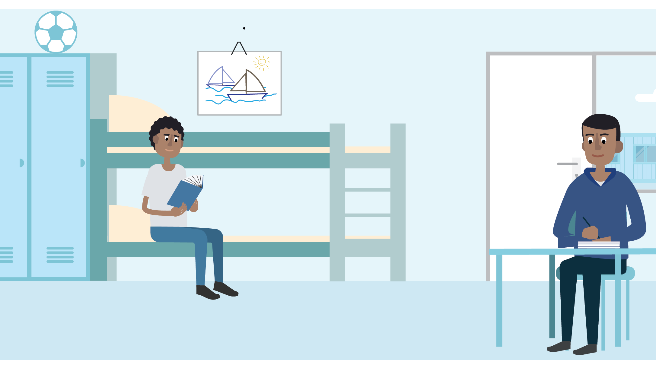
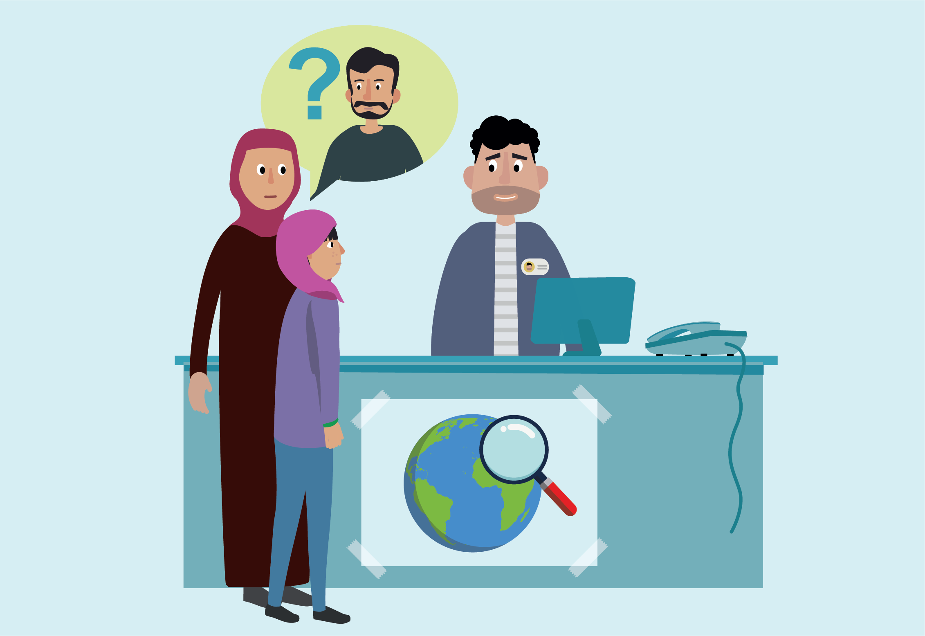

DEINE RECHTE UND DIE RECHTE DEINER FAMILIE
In sehr seltenen Fällen werden Familien in einer Einrichtung untergebracht, in der sie nicht kommen und gehen dürfen, wann sie möchten. Wenn das bei euch so ist, werden euch ein Rechtsbeistand und die Mitarbeitenden helfen.
Ein Rechtsbeistand ist eine Person, die die Regeln in diesem Land kennt. Sie kann sich eure Situation ansehen und euch helfen.
Unabhängig davon, wo ihr untergebracht seid, hast du das Recht auf …
... gemeinsame Unterbringung mit deiner Familie
Hilfe bei der Kontaktaufnahme mit deinen Familienangehörigen und bei der Suche nach deinen Familienangehörigen, wenn du nicht weißt, wo sie sind.
Du hast ein Recht auf Sicherheit. Niemand darf …
dich bedrohen
dich beleidigen
dich verletzen
– ganz egal, ob es eine fremde Person ist oder jemand, den du kennst.
Wenn du Probleme mit deinen Eltern oder den Mitarbeitenden hast, darfst du das sagen.

Slide 7




WELCHE PFLICHTEN HABT DU UND DEINE FAMILIE BEI DER AUFNAHME?
Es ist wichtig, dass du die Wahrheit sagst und mit den Behörden zusammenarbeitest, auch wenn es manchmal Angst macht und schwierig ist, deine Geschichte zu erzählen.
Die Mitarbeitenden können dir helfen, wenn sie über deine Situation Bescheid wissen.
Hier sind einige der Pflichten aufgeführt, die du und deine Familie erfüllen müsst.
Befolgt die Regeln euer Unterkunft.
Verlasst nicht den Ort, an dem ihr euch laut Anweisung der Behörden aufhalten müsst.
Befolgt die Gesetze dieses Landes – die Mitarbeitenden werden sie euch erklären.
WAS PASSIERT, WENN DU ODER DEINE FAMILIE EURE PFLICHTEN NICHT ERFÜLLT?
Wenn das passiert, könnt ihr offen mit den Mitarbeitenden sprechen und eure Situation erklären. Die Behörden werden eure Situation prüfen und dich und deine Eltern informieren, wenn sie bestimmte Maßnahmen ergreifen wollen.
Wenn beispielsweise ein Mitglied deiner Familie nicht mit den Behörden zusammenarbeitet, könnte dieses Familienmitglied weniger Unterstützung erhalten.
Wenn ein Mitglied deiner Familie gewalttätig ist, könnte dieses Familienmitglied die Unterstützung verlieren, die es erhält. Die Polizei kann gerufen werden.
Welche Unterstützung das Familienmitglied dann noch erhält, hängt von seiner persönlichen Situation und seinen Bedürfnissen ab.

Slide 8


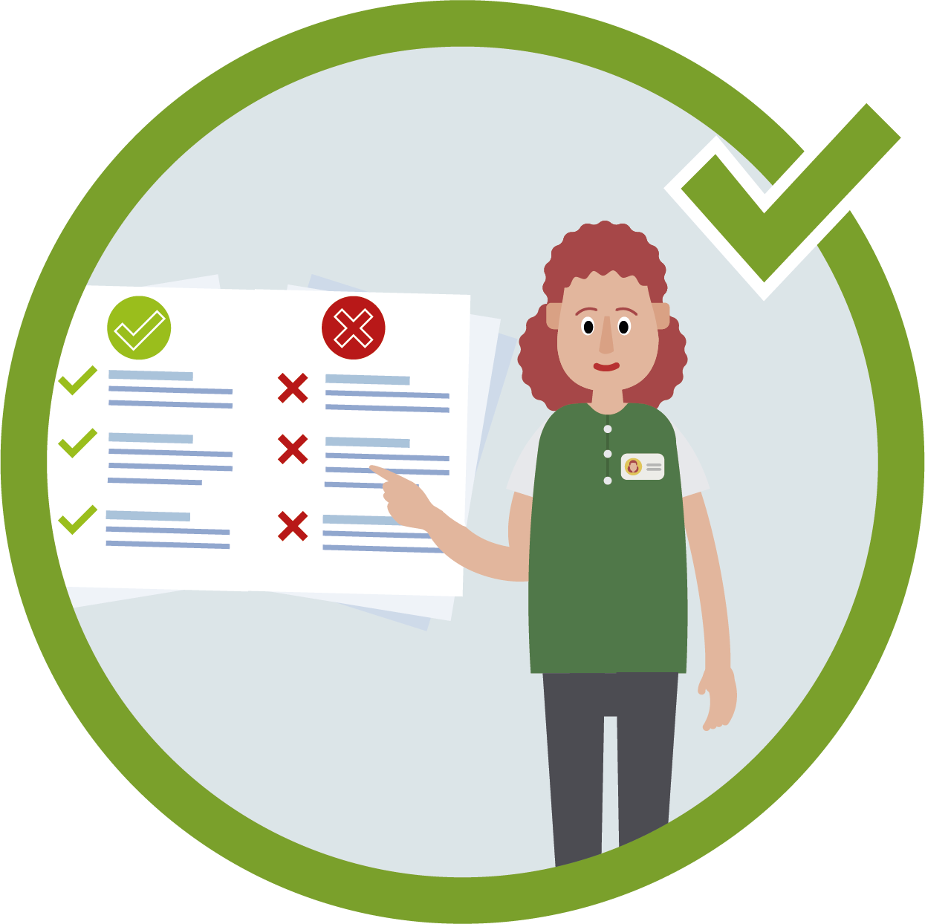

REGELN FÜR ASYLANTRÄGE UND REISEN IN EU+-LÄNDER
Du und deine Familie seid jetzt in Deutschland. Dieses Land ist ein EU+-Land. Die EU+-Länder sind:
die 27 Mitgliedstaaten der Europäischen Union: Belgien, Bulgarien, Dänemark, Deutschland, Estland, Finnland, Frankreich, Griechenland, Irland, Italien, Kroatien, Lettland, Litauen, Luxemburg, Malta, Niederlande, Österreich, Polen, Portugal, Rumänien, Slowakei, Slowenien, Spanien, Schweden, Tschechien, Ungarn, Zypern
und 4 weitere Länder: Island, Liechtenstein, Norwegen und die Schweiz.
REGELN FÜR ASYLANTRÄGE UND REISEN IN EU+-LÄNDER
Du und deine Familie müsst in Deutschland bleiben und dürft nicht in die anderen EU+-Länder reisen.
Wenn ihr weglauft, hat das negative Folgen, die später beschrieben werden. So bekommt ihr beispielsweise weniger Unterstützung bei der Aufnahme in dem anderen Land.
Bitte denkt daran: Ihr müsst euren Asylantrag in dem EU+-Land stellen, in dem ihr zuerst angekommen seid, wenn die Behörden euch nichts anderes gesagt haben.
Nur eines dieser Länder ist für die Prüfung eures Asylantrags zuständig. Die Behörden in Deutschland werden euch sagen, welches Land dafür zuständig ist.
Für diese Verfahren gibt es andere Broschüren mit weiteren Informationen.

Slide 9
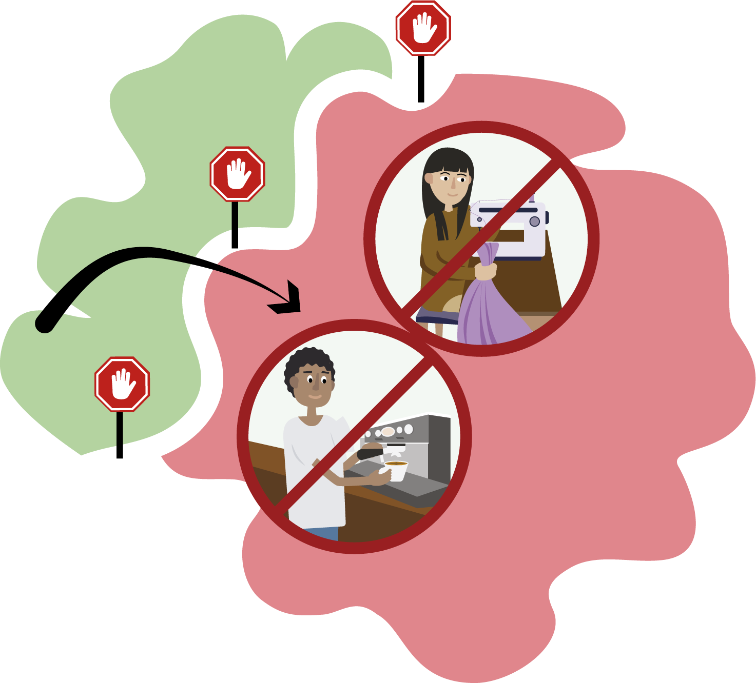
WAS PASSIERT, WENN DU UND DEINE FAMILIE IN EIN ANDERES EU+-LAND REIST?
Bundesrepublik
Deutschland
Anderes EU+-Land
In Deutschland
Euer Asylverfahren kann eingestellt werden.
In dem anderen EU+-Land:
Die Behörden können beschließen, euch in das EU+-Land zurückzuschicken, das ihr verlassen habt.
Ab dem Zeitpunkt, an dem die Behörden euch über die Entscheidung informieren, euch zurückzuschicken, verliert ihr bestimmte Rechte, zum Beispiel:
Ihr bekommt bestimmte Formen der Unterstützung nicht, und
ihr dürft nicht arbeiten.
Welche Unterstützung ihr noch bekommt, hängt von eurer persönlichen Situation und euren Bedürfnissen ab.

Slide 10


WER KANN DIR UND DEINER FAMILIE HELFEN, WENN IHR MIT EINER ENTSCHEIDUNG DER BEHÖRDEN NICHT EINVERSTANDEN SEID?
Ihr könnt einen Rechtsbeistand um Hilfe bitten.
Die Mitarbeitenden informieren euch auch über gemeinnützige Vereine, die euch vielleicht Informationen und Hilfe bieten können.
Ihr könnt euch jederzeit an das Flüchtlingskommissariat der Vereinten Nationen (UNHCR) wenden. Das UNHCR schützt Menschen, die aus ihrer Heimat flüchten mussten.
PLATZ FÜR EIGENE NOTIZEN

Slide 11


ANSPRECHPARTNER
ANSPRECHPARTNER
Wenn du und deine Familie Fragen habt oder während eures Aufenthalts Unterstützung braucht, könnt ihr euch an folgende Stellen wenden:
Zuständige Behörden
Wenden Sie sich an die für Sie zuständige Aufnahmeeinrichtung.
Bei ausländerrechtlichen Angelegenheiten wenden Sie sich an die für Sie zuständige Ausländerbehörde.
Bei sozial- und leistungsrechtlichen Angelegenheiten, wenden Sie sich an die für Sie zuständige Leistungsbehörde.
Kinderschutz
Wenden Sie sich an das für Sie zuständige Jugendamt.
Rechtsauskünfte, Rechtsberatung und -vertretung
Adressen von Rechtsbeiständen und spezialisierten Beratungsstellen finden Sie unter anderem auf: https://adressen.asyl.net/
Das UNHCR (Flüchtlingskommissariat der Vereinten Nationen) schützt die Interessen und Rechte von Asylsuchenden und Flüchtlingen.
UNHCR Deutschland
Zimmerstr. 79/80
10117 Berlin
Tel.: +49 30 202 202 0
Fax: +49 30 202 202 20
E-Mail: gfrbe@unhcr.org
Wenn du dich in einer medizinischen Notlage oder in Gefahr befindest, kannst du diese Nummern kostenlos anrufen:
medizinischer Notfall: 112
Polizei: 110

Slide 12
HINTERE UMSCHLAGSEITE
Diese Broschüre dient nur Informationszwecken. Sie begründet keine Rechte oder Pflichten. Die Asylagentur der Europäischen Union (EUAA) hat den Hauptteil dieses Materials zur Verfügung gestellt. Die EUAA gestattet die Vervielfältigung und Änderung dieser Broschüre ausschließlich den EU-Mitgliedstaaten. Die EUAA übernimmt keine Verantwortung oder Haftung für die Richtigkeit, den Inhalt, die Vollständigkeit, die Rechtmäßigkeit oder die Zuverlässigkeit der Informationen, die von den Mitgliedstaaten oder anderen zuständigen Dritten in dieser Broschüre bereitgestellt werden. Weder die EUAA noch Personen, die im Namen der EUAA handeln, sind für die Verwendung der in dieser Broschüre enthaltenen Informationen verantwortlich.
© Asylagentur der Europäischen Union, 2025

